Slide 1

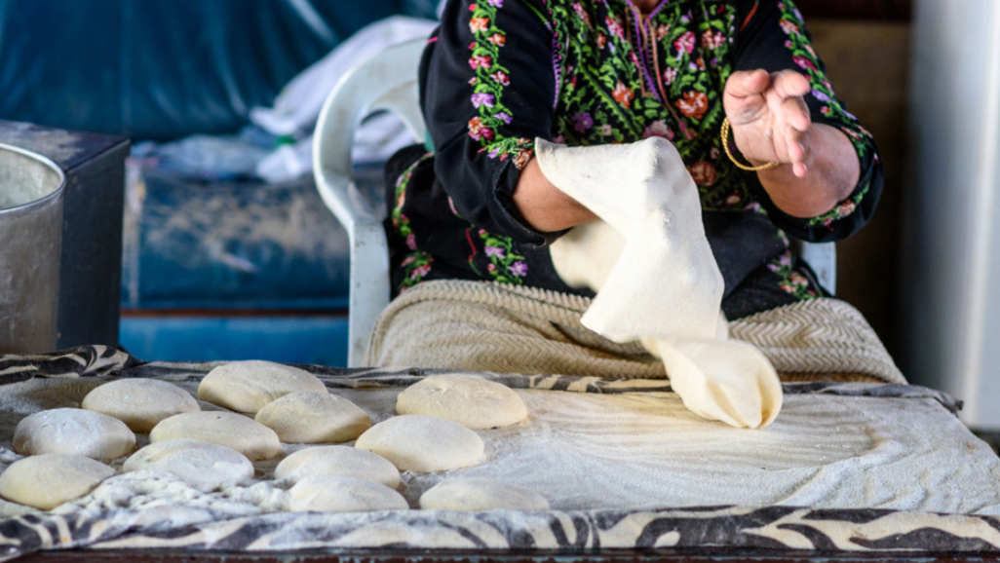
Platte broden bakken
1 Koningen 17:13-16
Toen zei Elia tegen haar: ‘Maakt u zich geen zorgen. Ga naar huis en doe wat u van plan was. Maar bak eerst wat brood voor mij en breng me dat. Dan kunt u daarna iets klaarmaken voor uzelf en uw zoon. Want er zal steeds genoeg meel en olie zijn, ook al valt er nog geen regen op het land. Dat heeft de Heer, de God van Israël, beloofd.’
De vrouw ging naar huis en deed wat Elia gezegd had. Zijzelf, de mensen in haar huis en Elia hadden elke dag genoeg te eten. De pot met meel raakte niet leeg, en er zat altijd olie in de kruik. Zo had de Heer het beloofd en zo had Elia het gezegd.
Opdracht
Bak samen een plat brood.
Nodig:
200 gr volkorenmeel
150 gr yoghurt
1 tl bakpoeder
3 gr zout
Was je handen en doe een schort voor. Doe alle ingrediënten in een kom en kneed er een soepel deeg van. Laat het deeg (indien mogelijk) 15 minuten rusten in vershoudfolie. Verdeel het deeg in vier bolletjes en rol deze zo dun mogelijk over het bakpapier uit (gebruik eventueel wat olie of meel erbij). Verhit een koekenpan op een hoog vuur en bak de platte broden goudbruin (2 minuten per kant).
Om door te praten
In het verhaal doet God een wonder. Wat is een 'wonder'? Welk wonder doet Hij in dit verhaal?
Eet jij graag brood? Hoeveel? Hoe zou het zijn als je op een dag opstaat en je weet van tevoren niet of er wel genoeg brood of eten is voor die dag?

